Slide 1
Public Speaking
Quale relazione tra lavoro e hobby?
Alberto Acerbis

Slide 2
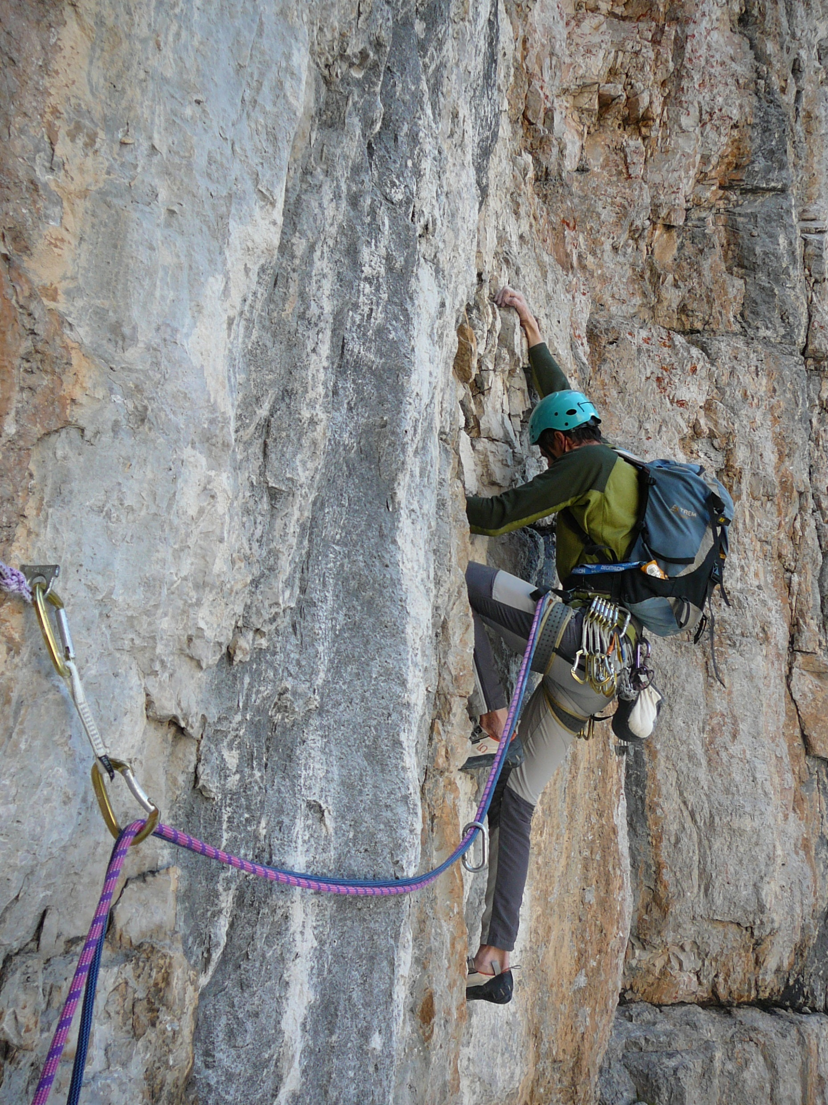
Ero in forma smagliante.
Scalare era come camminare ☺

Slide 3
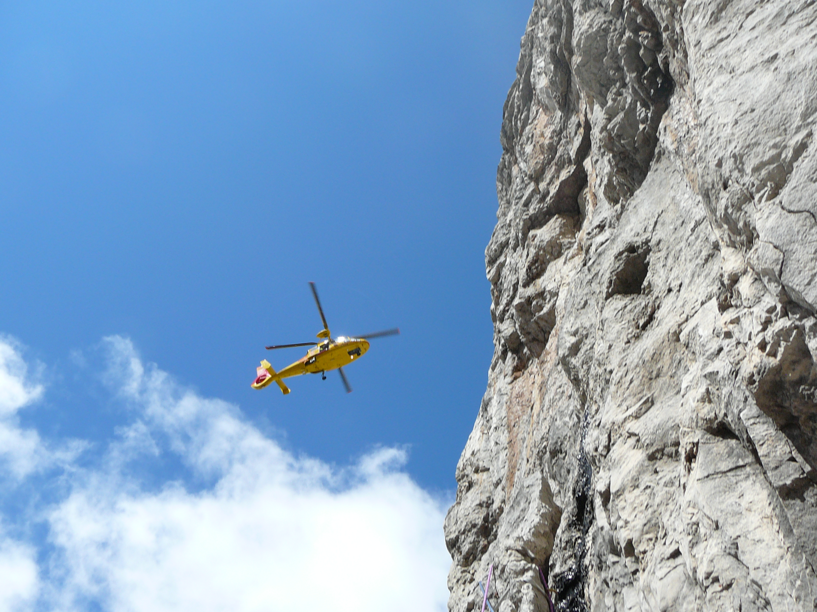
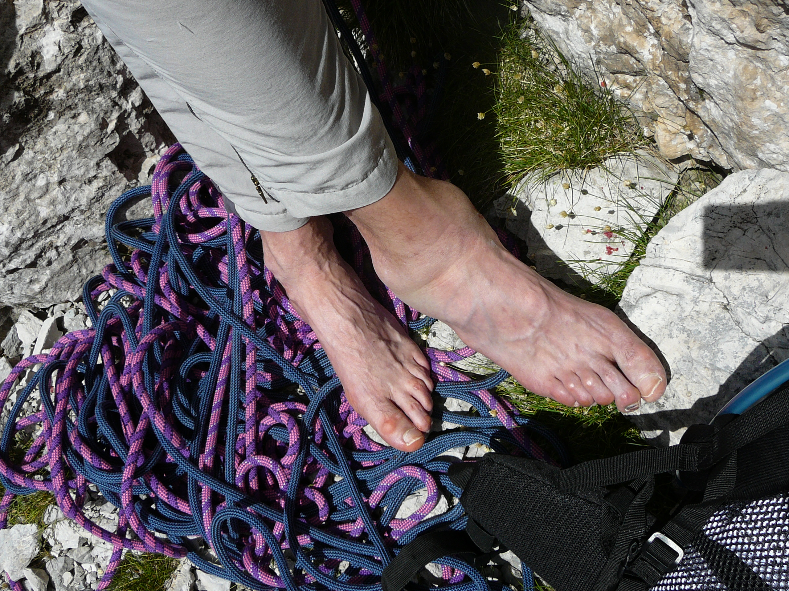
Ora poteva essere solo un ricordo.
Come si infila questo in una scarpetta? ☹

Slide 4
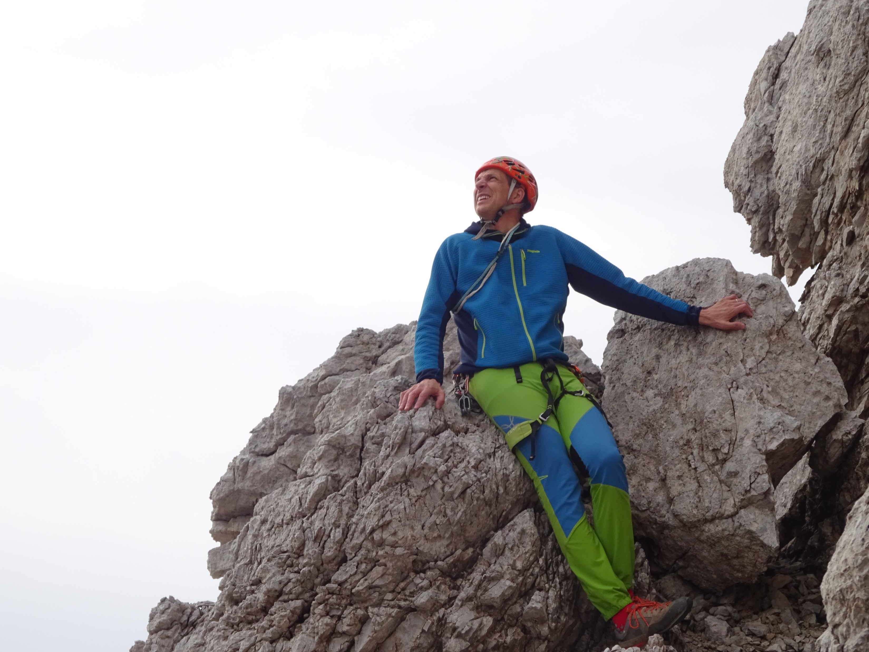
Intanto studio come risolvere il problema

Slide 5
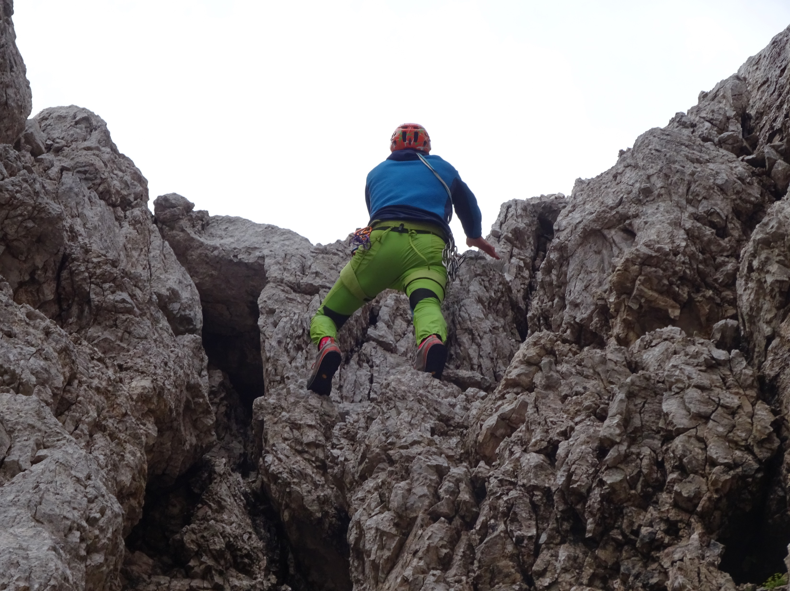
E ricomincia il divertimento

Slide 6
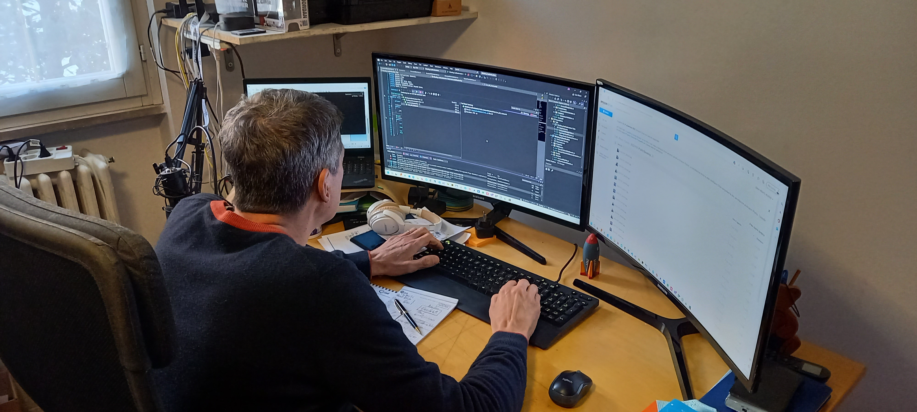
Tutto funziona!
Ora mi diverto

Slide 7
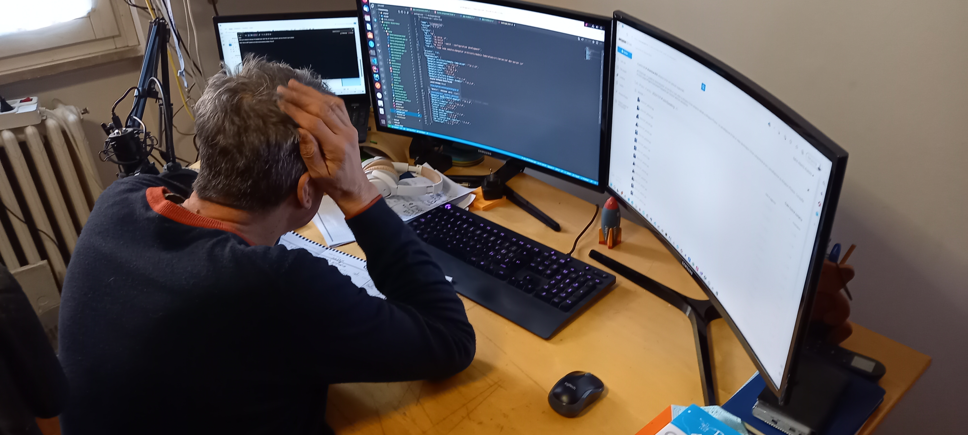
Nuovo Cliente. Nuovo Progetto.
Nuovo framework ☹

Slide 8
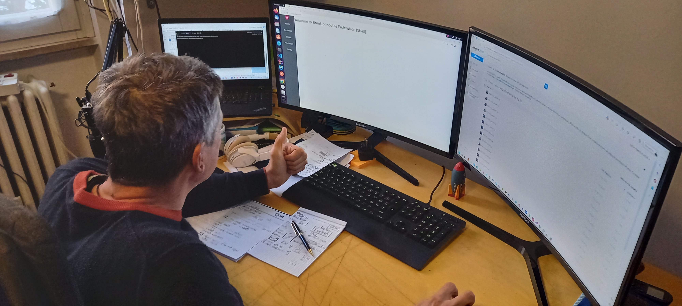
Funziona ☺

Slide 9
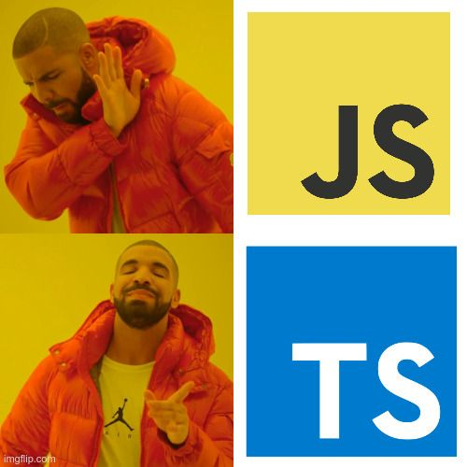
Il miglior framework di sempre!

Slide 10
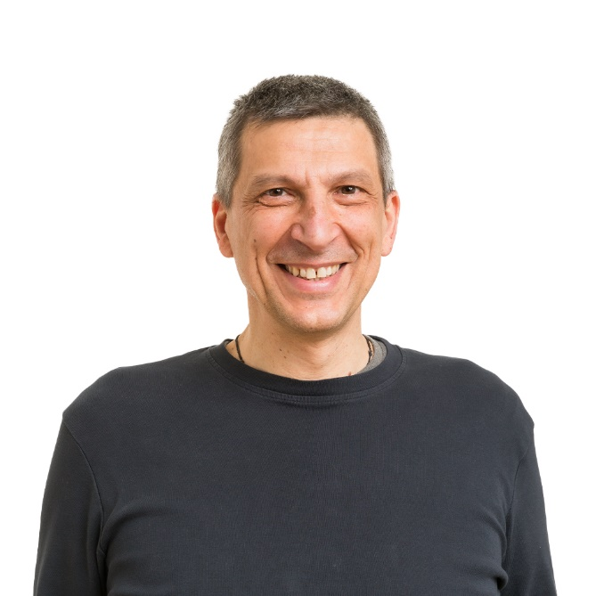





Thanks
alberto.acerbis@intre.it

